Slide 1
命運

Slide 2
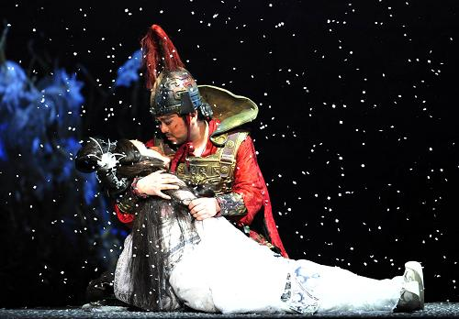
霸王別姬
Notes:
楚霸王,項羽 和他的愛妾.虞姬
力拔山兮氣蓋世，時不利兮騅不逝。騅不逝兮可奈何，虞兮虞兮奈若何！
”從太史公司馬遷筆下流傳下來的這蕩氣回腸2000多年的《垓下歌》聲，連同“霸王別姬”的淒美故事

Slide 3

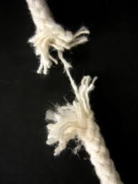
走上絕路
Notes:
為什麼走上絕路?
經濟壓力
感情
工作壓力…
被命運捉弄嗎?

Slide 4
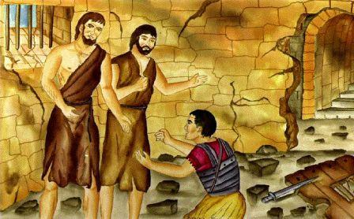
使徒行傳 16: 16-34
Notes:
經文中, 有那兩組重要人物.
禁卒, 碰到什麼遭遇. 換成是你, 你會如何處理 (失職,跑了會連累家人)
保羅和西拉,碰到什麼遭遇. 換成是你, 你會如何處理 (做好事,反被下在監牢,毒打)
那一組人比較不幸.

Slide 5
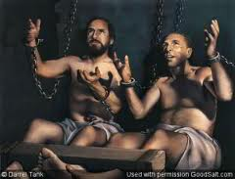
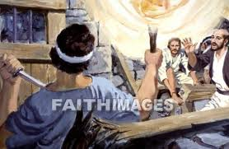
Notes:
禁卒,為什麼有如此反應. (以為自殺,可以解決問題)
保羅,希拉又是什麼反應. (相信神,祂必有安排. 因祂是戰勝 死亡的主)
為什麼, 他們兩組人, 會有如此差別.(禁卒起初不信神,只能靠自己.眼前的困難太大,無法應付)
這種差別,是否因個性差異造成. (34節,禁卒 信神變喜樂. 他的改變不是因性格)

Slide 6
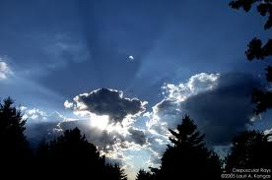
雲上太陽
Rom 8:28 我們曉得萬事都互相效力，叫愛神的人得益處，
就是按他旨意被召的人。
Notes:
保羅,西 拉,勝過環境和面對逆境的秘訣是什麼?
Exit from “Why me” to a positive thinking, 神藉這次機會,要我學什麼新功課.

Slide 7
出死入生的人生觀
2Co 5:1 我們原知道，我們這地上的帳棚若拆毀了，必得神所造，不是人手所造，在天上永存的房屋。
2Co 5:2 我們在這帳棚裡歎息，深想得那從天上來的房屋，好像穿上衣服；
1Co 15:42 死人復活也是這樣：所種的是必朽壞的，復活的是不朽壞的；
1Co 15:43 所種的是羞辱的，復活的是榮耀的；所種的是軟弱的，復活的是強壯的；
1Co 15:44 所種的是血氣的身體，復活的是靈性的身體。若有血氣的身體，也必有靈性的身體。
Notes:
既或不然, 神並未挪去困難.
我們在地上失去,在天上,他必加倍補償.
希 伯 來 書
11:39 這 些 人 都 是 因 信 得 了 美 好 的 證 據 、 卻 仍 未 得 著 所 應 許 的 ．
11:40 因 為 神 給 我 們 預 備 了 更 美 的 事 、 叫 他 們 若 不 與 我 們 同 得 、 就 不 能 完 全

